Slide 1
МДОУ «Детский сад №120»
Взаимодействие музыкального руководителя ДОУ с родителями в контексте ФГОС
Подготовила: музыкальный руководитель
МДОУ «Детский сад №120»
Мартынова Кира Геннадьевна

Slide 2
«Могучая духовная сила воспитания заложена в том, что дети учатся смотреть на мир глазами родителей. Только в совместной деятельности родители лучше узнают своих детей, становятся ближе».
В.А.Сухомлинский

Slide 3
Основная задача музыкального руководителя состоит в том, чтобы приобщать ребенка к миру музыки, научить понимать его, наслаждаться им, развивать музыкально-творческие способности, формировать нравственно-эстетическое отношение к нему, стремление активно, творчески сопереживать воспринимаемому.
Успех в данной работе может быть достигнут только при тесном взаимодействии педагогов детского сада и семьи. Поэтому взаимодействие музыкального руководителя и семьи является актуальной темой в настоящее время.

Slide 4
Цель:
поиск новых форм сотрудничества музыкального руководителя с родителями. Акцентирование внимания на сохранении преемственности между семьей и дошкольным учреждением в подходах к решению задач музыкального образования детей.

Slide 5
Задачи:
- развивать музыкально-художественную деятельность родителей и приобщать к музыкальному искусству.
- вовлечь родителей в воспитательно-образовательный процесс,
- разнообразить формы дифференцированной работы с родителями, чтобы пробудить интерес к жизни детей в дошкольном учреждении,
- активизировать участие родителей в различных мероприятиях ДОУ.

Slide 6
В связи с новыми требованиями воспитательно -образовательный процесс подразделен на:
-организованную образовательную деятельность;
-образовательную деятельность в ходе режимных моментов;
-самостоятельную деятельность детей;
-взаимодействие с семьями детей.

Slide 7
Поиск новых форм сотрудничества музыкального руководителя с родителями детей является важнейшим направлением обеспечения качества музыкального образования дошкольников.
Музыкальный руководитель должен акцентировать внимание на сохранении преемственности между семьей и дошкольным учреждением в подходах к решению задач музыкального образования детей.

Slide 8
С этой целью музыкальный руководитель должен знакомить родителей с динамикой развития музыкальных способностей детей, с достижениями детей в области музыкального развития, с репертуаром, осваиваемым детьми в дошкольном образовательном учреждении (по желанию родителей).

Slide 9
Формы взаимодействия музыкального руководителя с родителями:
1. Информационно – аналитические: анкетирование, тестирование;
2. Наглядно – информационные: стенды, альбомы, папки-передвижки, фото – выставки;
3. Познавательные: родительские собрания, консультирование, индивидуальные беседы, круглые столы, совместное создание развивающей среды;
4. Досуговые: открытые просмотры музыкальной деятельности, совместные праздники и развлечения, дни здоровья, экскурсии, выставки, творческие конкурсы, совместные проекты .

Slide 10
В нашем детском саду осуществляется тесное сотрудничество с родителями, отношения с которыми строятся по принципу доверительного партнерства, моральной поддержки и взаимопомощи. Мы опираемся на родителей не только как на помощников детского учреждения, а как на равноправных участников формирования детской личности. Положительно зарекомендовали себя “Дни открытых дверей”, спортивные и фольклорные праздники с участием родителей.

Slide 11
Как я осуществляю работу с родителями по музыкальному воспитанию дошкольников?
Чтобы установить контакт между мной и семьей, я использую разнообразные методы, а именно:
- выступления на родительских собраниях;
- индивидуальные беседы;
- анкетный опрос;
- информационные стенды;
- активное участие в мероприятиях, организуемых воспитателями;
- организация нетрадиционных форм взаимодействия с родителями.

Slide 12
Мы стараемся прививать детям любовь и уважение к членам семьи.
С помощью различных мероприятий мы стараемся ещё больше сблизить родителей со своими детьми.

Slide 13
Наибольшая результативность проявляется в ходе использования новых нетрадиционных форм работы, таких как:
- проведение совместных с родителями праздников, развлечений, конкурсов;
- изготовление совместно с родителями нетрадиционных музыкальных инструментов;
- совместное посещение концертов;
- организация совместных детско-родительских проектов;
- привлечение родителей к участию детей в районных мероприятиях;
- приглашение учащихся музыкальной школы - выпускников детского сада;
- выступления на родительских собраниях.

Slide 14
При этом устанавливается тесный контакт между родителями и детьми, - эти мероприятия повышают детскую самооценку, формируют самостоятельность и развивают творческий потенциал каждого ребёнка с учётом его индивидуальности.

Slide 15
Формы общения с родителями: совместные досуги и праздники

Slide 16
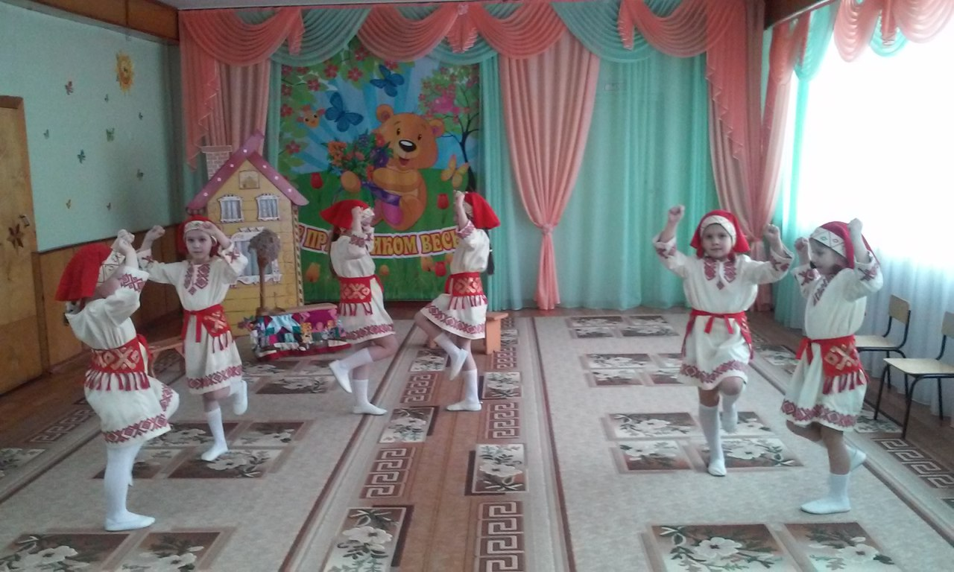
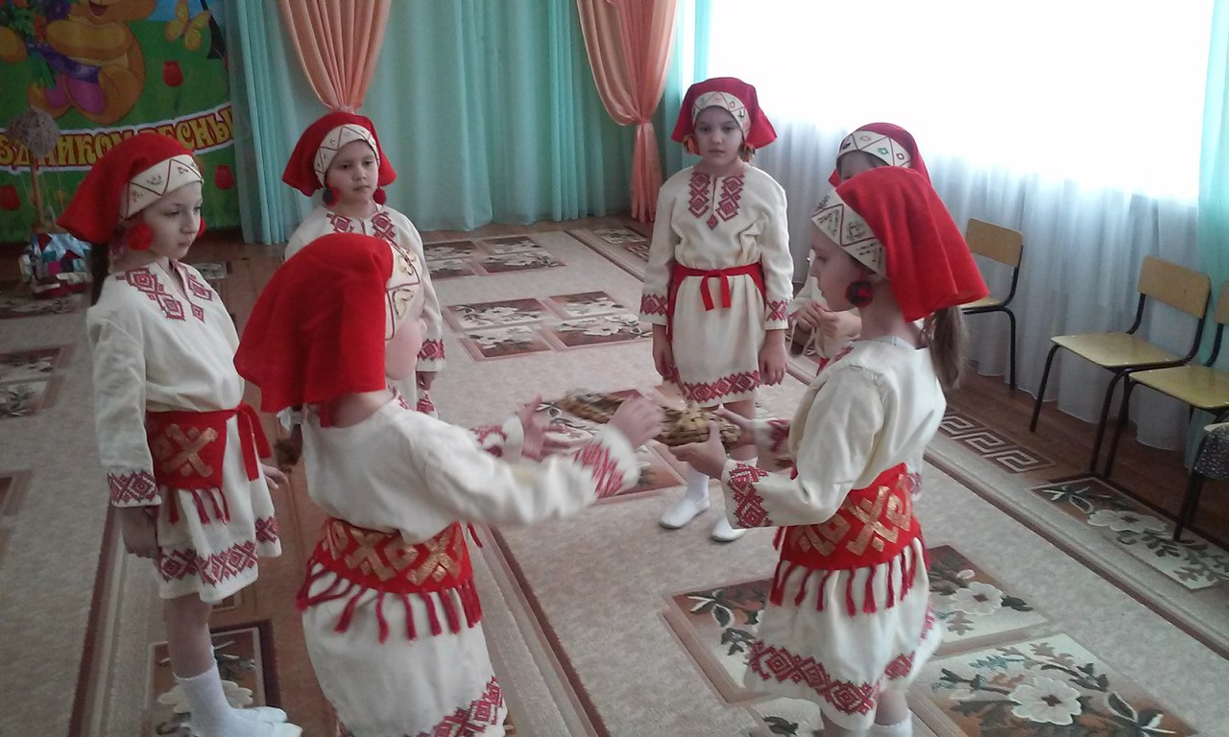
Привлечение родителей к участию детей в районных мероприятиях.

Slide 17
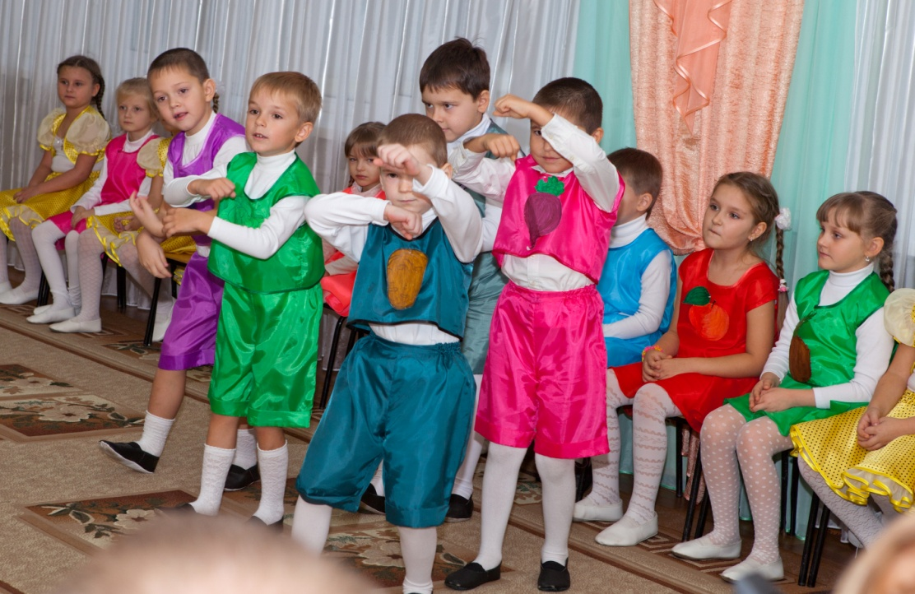
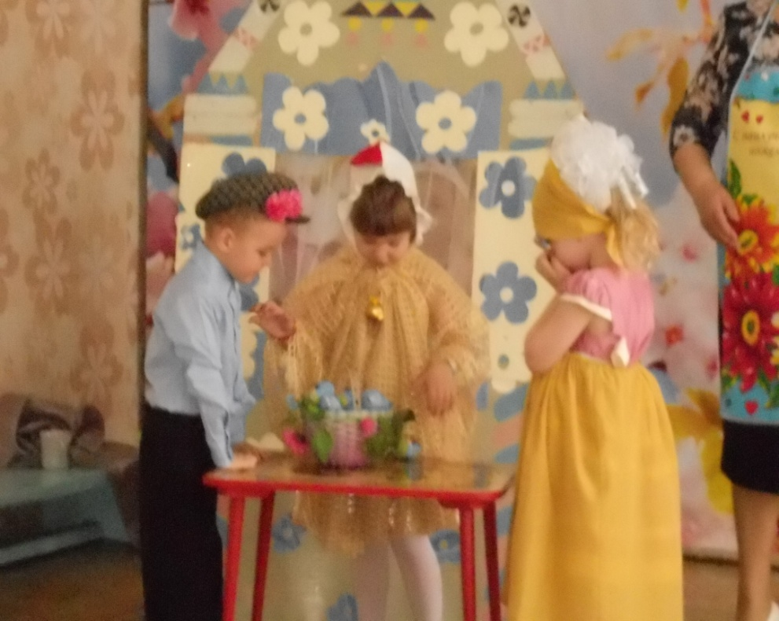
Совместная подготовка и проведение кукольных театров и драматизаций также играет большую роль во взаимодействии музыкального руководителя и родителей. Родители совместно с музыкальным руководителем изготавливают декорации и костюмы, помогают выучить слова постановки. Итогом является показ детьми драматизации на родительском собрании.

Slide 18
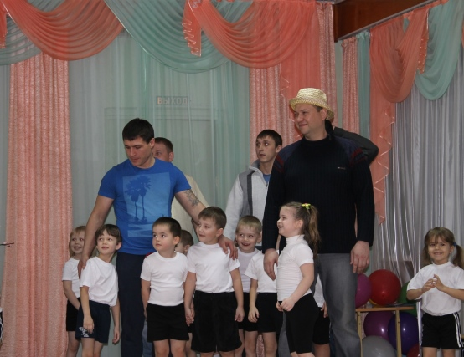
Многие родители принимают активное участие в мероприятиях; раскрываются как артисты, оформители, костюмеры ; а также лучше начинают понимать вопросы воспитания и развития детей в детском саду.

Slide 19
Новые формы работы помогают улучшить качество музыкального воспитания детей в детском саду и приводят к тесному взаимодействию музыкального руководителя и семьи.

Slide 20
Конечно, такие формы работы с родителями требуют тщательной подготовки к нему музыкального руководителя, поскольку он определяет содержание выступлений, ход встречи, оформляет наглядные пособия, разрабатывает рекомендации. Но такие встречи активизируют родителей, привлекают их к решению педагогических задач, которые осуществляет музыкальный руководитель в работе с детьми и, что очень важно, повышают личный авторитет педагога.

Slide 21
Подводя итог, можно сказать, что к концу учебного года очень многие родители, участвовавшие в открытых просмотрах, собраниях, индивидуальных беседах, как бы становятся на ступеньку выше. Они уже имеют представление о том, что должен в данном возрасте знать и уметь их ребенок. Родители вырастают в своей самооценке как воспитатели собственных детей. У них появляется уверенность в своих силах и они точно знают, чем занять ребенка и как это сделать.

Slide 22
Из этого следует, что тема «Взаимодействие музыкального руководителя ДОУ с родителями в контексте ФГОС» является актуальной и нуждается в систематизации для более эффективного педагогического процесса.

Slide 23
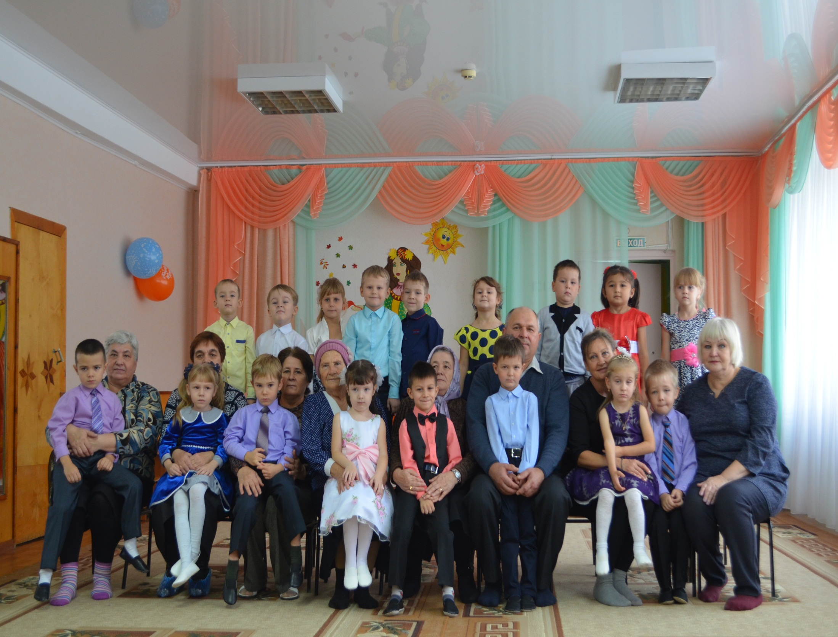

Slide 24
Спасибо за внимание!

